Slide 1
Historische Context Duitsland in Europa 1918 - 1991
Herhaling + examentraining

Slide 2
1. Wat leidde tot de opkomst van het nationaalsocialisme en welke gevolgen had dit voor Duitsland en Europa (1918-1945)?
37 De rol van moderne propaganda- en communicatiemiddelen en vormen van massaorganisatie
38 Het in praktijk brengen van de totalitaire ideologieën communisme en fascisme/nationaalsocialisme
39 De crisis van het wereldkapitalisme
40 Het voeren van twee wereldoorlogen
41 Racisme en discriminatie die leidden tot genocide, in het bijzonder op de joden
42 De Duitse bezetting van Nederland

Slide 3
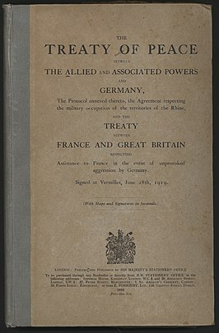
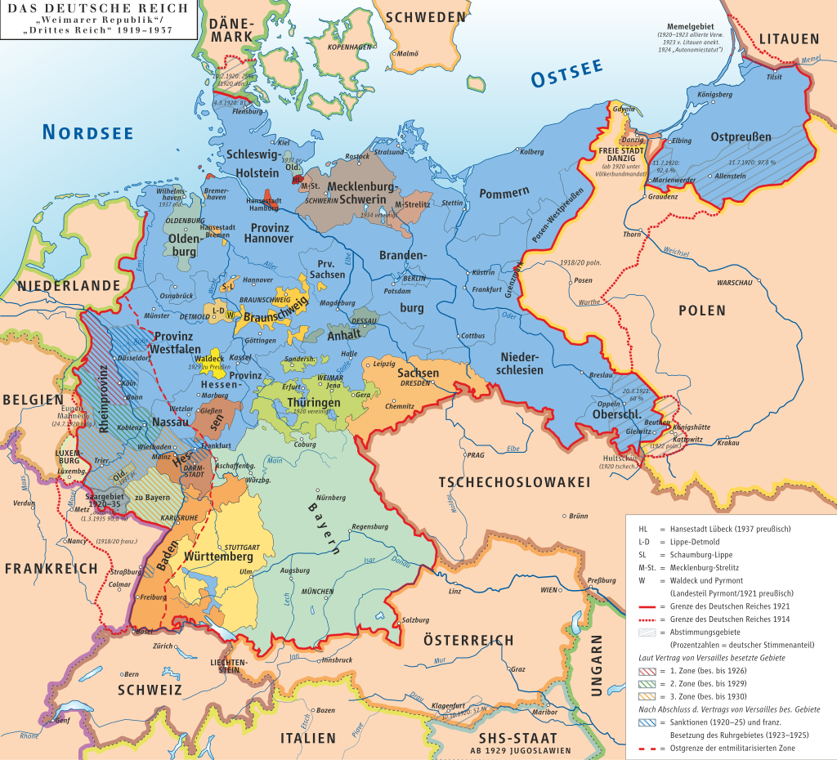
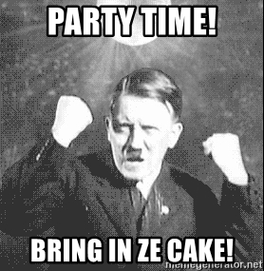
Duitsland na WO1
1918: Duitsland verliest WOI, keizer treedt af
Oprichting Weimar, parlementaire democratieRepubliek
Verzet conservatieven en extremistische groepen
1924: economische opbloei door Dawesplan
1929: Beurskrach
Onvrede over economische situatie boost voor extremistische partijen
O.a.: NSDAP van Adolf Hitler

Slide 4
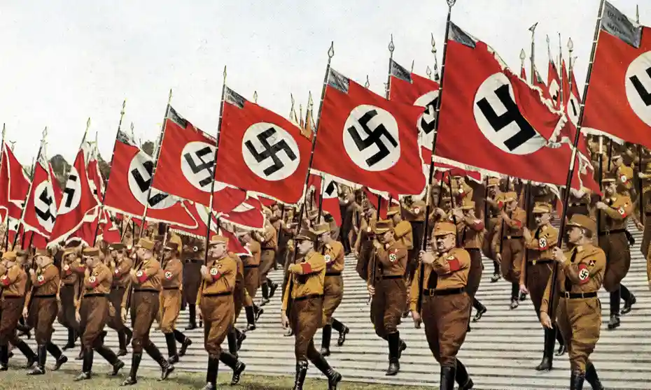
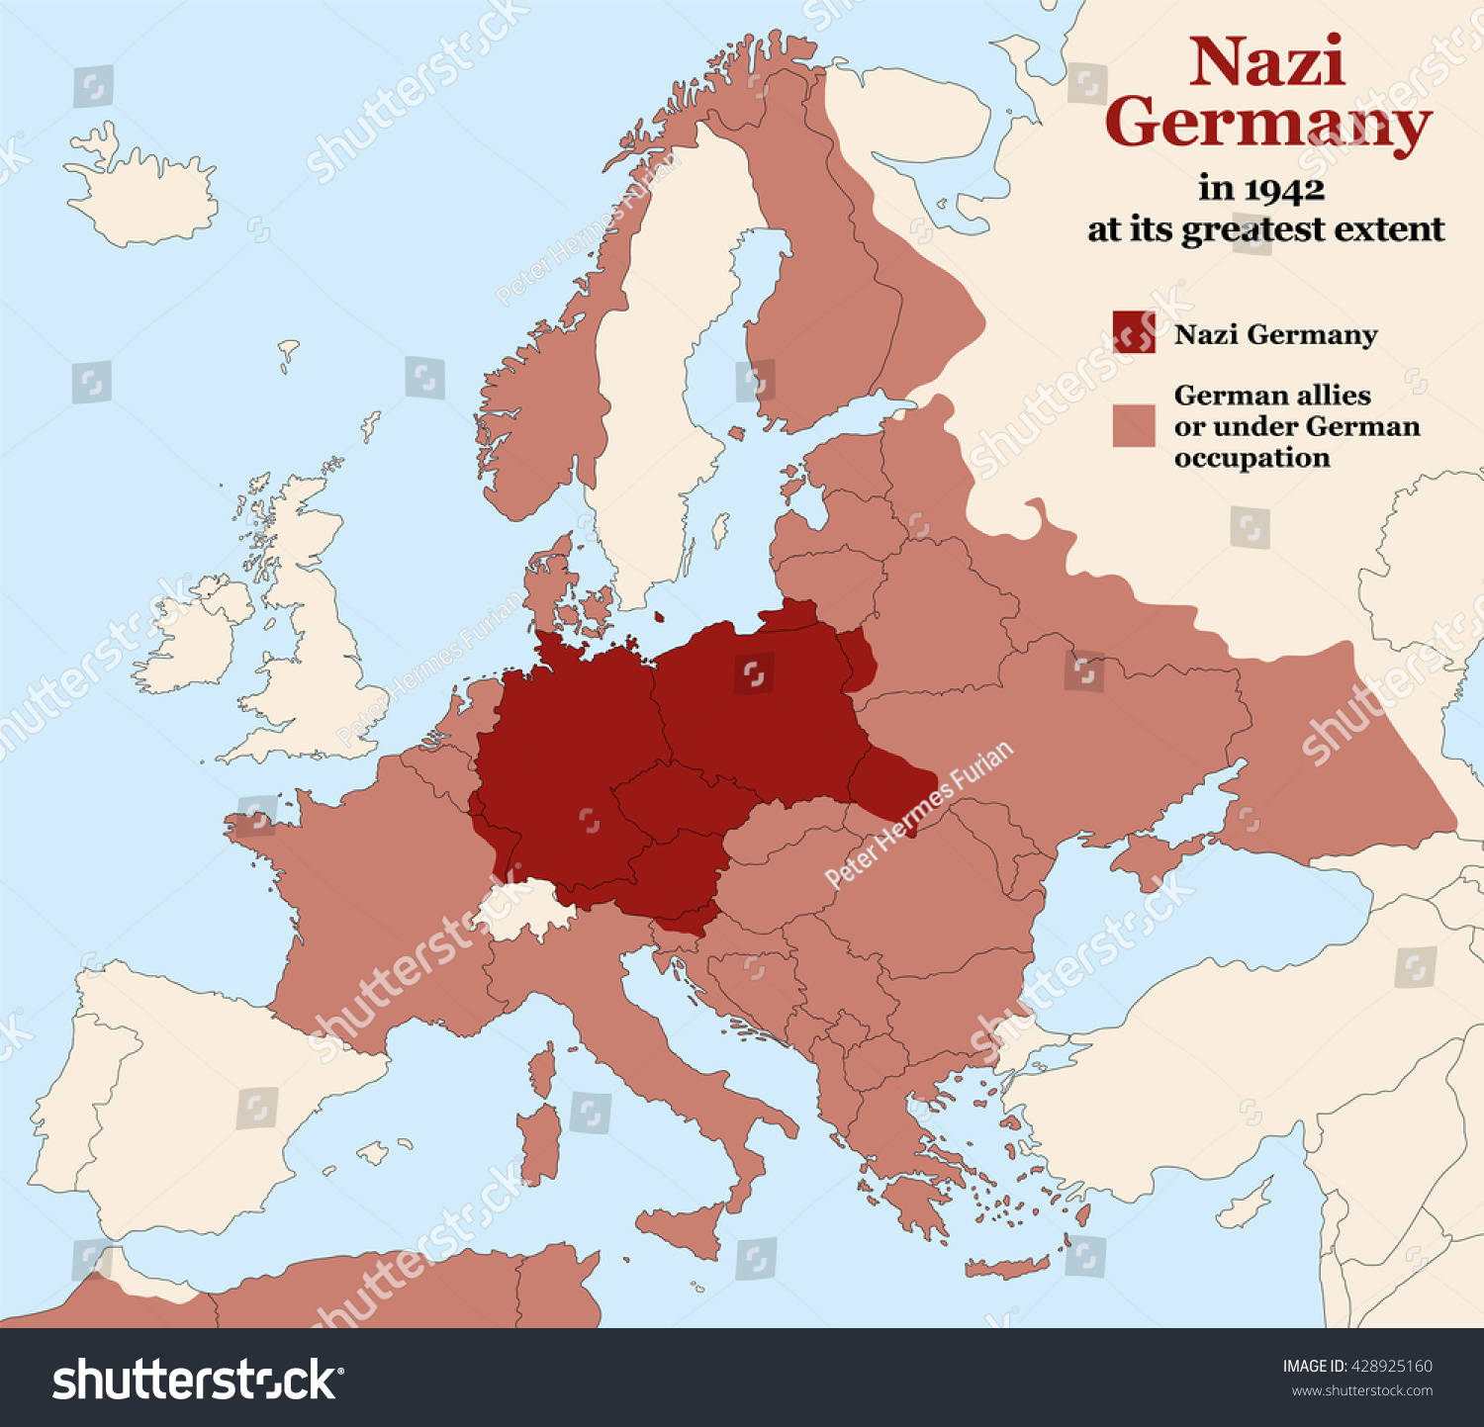
Nazi-Duitsland
1933: NSDAP wint verkiezingen, Hitler rijkskanselier
Na machtigingswet einde aan Weimarrepubliek
Nazi’s voeren totalitaire staat in
Terreur en propaganda
Doel: volksgemeinschaft
Economische bloei
1939 – 1945: Tweede Wereldoorlog
Bezetting en holocaust

Slide 5
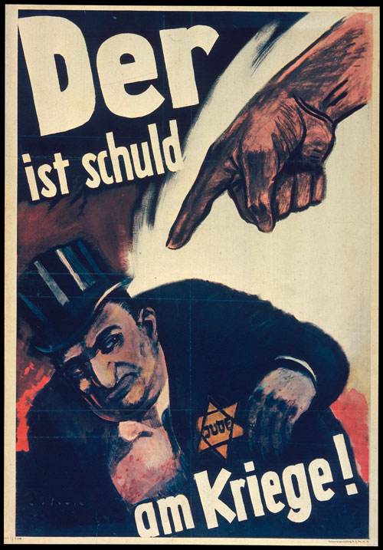
Waar verwijst deze afbeelding naar?
Waarom is dit een voorbeeld van propaganda?
Welk doel kan de maker ermee gehad hebben?

Slide 6
2. Hoezeer beïnvloedde het ontstaan en het verloop van de Koude Oorlog de geschiedenis van Duitsland na de Tweede Wereldoorlog (1945-1961)?
Kenmerkende aspecten:
37 De rol van moderne propaganda- en communicatiemiddelen en vormen van massaorganisatie
38 Het in praktijk brengen van de totalitaire ideologieën communisme en fascisme/nationaalsocialisme
45 De verdeling van de wereld in twee ideologische blokken in de greep van een wapenwedloop en de daaruit voortvloeiende dreiging van een atoomoorlog
47 De eenwording van Europa
48 De toenemende westerse welvaart die vanaf de jaren zestig van de 20e eeuw aanleiding gaf tot ingrijpende sociaal-culturele veranderingsprocessen

Slide 7
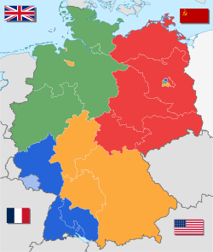
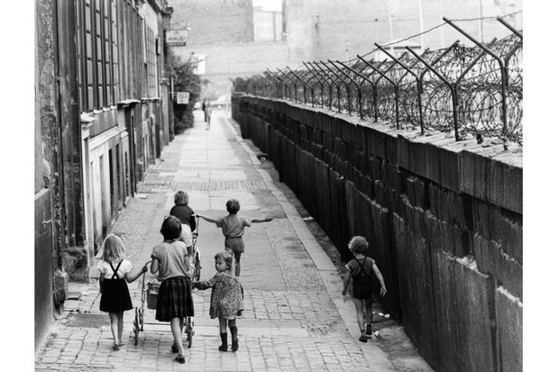
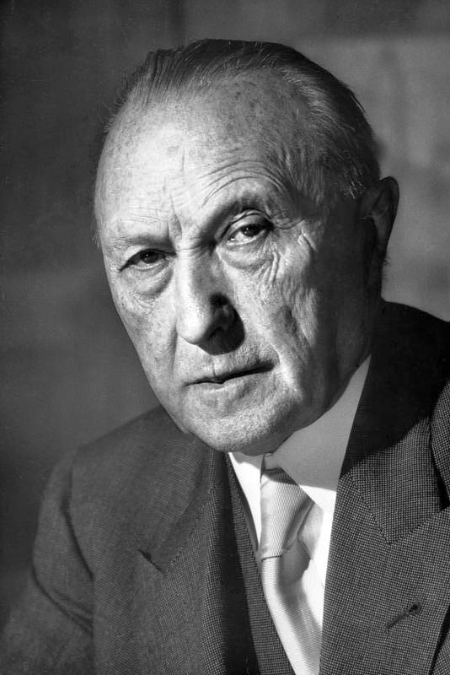
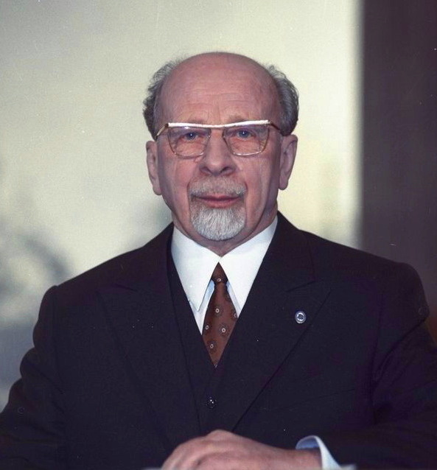
Duitsland na WOII
Duitsland in puin, economie verzwakt, Heimatvertriebene
Koude Oorlog:
Oost-Duitsland: communistisch regime
West-Duitsland: gesteund door Marshallplan
1948: Blokkade van Berlijn
1949: DDR en BRD opgericht
West-Duitsland: toenadering tot Westen en Wirtschaftswunder, geen erkenning BRD
Oost-Duitsland: totalitaire dictatuur, verzet tegen fascisme, economische malaise
1961: Berlijnse muur

Slide 8
Twee gebeurtenissen:
In de jaren ‘50 steunt Amerika West-Duistland met het Marshallplan
In 1961 grijpt Amerika niet in als de Berlijnse Muur wordt gebouwd
Verklaar deze veranderende houding van Amerika aan de hand van de veranderde opvatting over de Koude Oorlog

Slide 9
3. Wat verklaart de hereniging van de beide Duitslanden en hun succesvolle integratie in Europa (1961-1991)?
Kenmerkende aspecten
45 De verdeling van de wereld in twee ideologische blokken in de greep van een wapenwedloop en de daaruit voortvloeiende dreiging van een atoomoorlog
47 De eenwording van Europa
48 De toenemende westerse welvaart die vanaf de jaren zestig van de 20e eeuw aanleiding gaf tot ingrijpende sociaal-culturele veranderingsprocessen

Slide 10
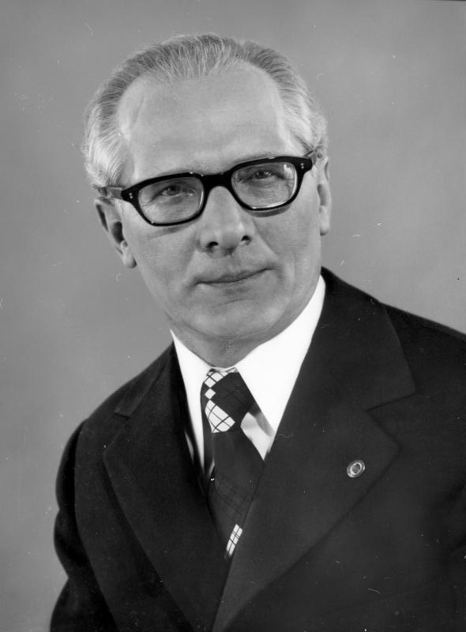
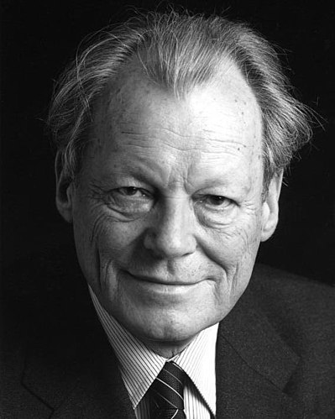
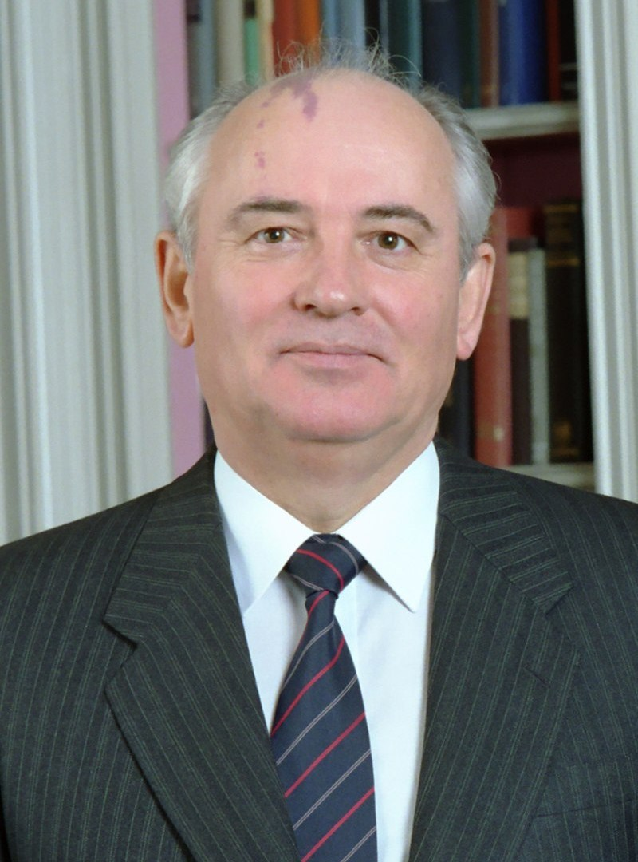
Detente
Jaren ‘60: relaties VS en SU verbeteren
Brandt: Ostpolitik
Toenadering DDR en BRD, erkenning
Honecker: deling is definitief
Baader-Meinhoff Gruppe
Onvrede over denazificatie en consumptiemaatschappij, gesteund door DDR
Jaren ’80: glasnost en perestrojka
DDR staat niet achter hervormingen, bang voor gevolgen

Slide 11
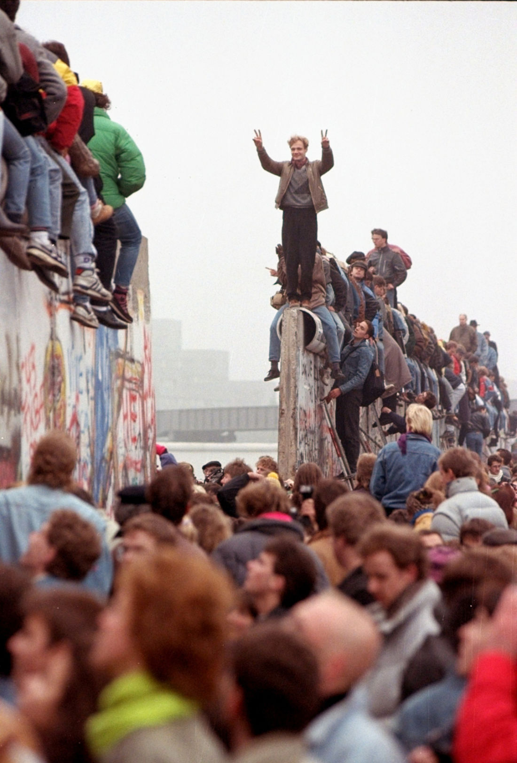
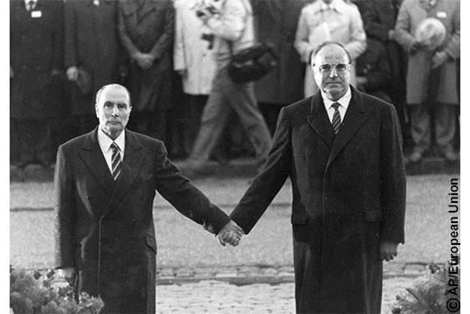
Val van de muur
1989: onvrede in DDR leidt tot protestbewegingen
Burgers vluchten naar het Westen
9 november: muur valt
1990: hereniging Oost- en West-Duitsland
1991: Sovjet-Unie valt uiteen
Herenigd Duitsland
In ruil voor de euro
Moeizame hereniging door sociale en mentale gevolgen totalitair regime
Leidende rol in Europa

Slide 12
In 1990 waren er grote twijfels in Europa over het herenigen van Duitsland.
Leg uit wat de historische basis voor deze twijfels was.
Waarom Duitsland uiteindelijk toch binnen korte tijd kon herenigen

